Slide 1
IF29 · Traitement de données (Data Analytics)
X
Classification de profils atypiques sur X à partir du dataset Tweet_Worldcup
Comparaison entre une approche non supervisée et une approche supervisée
Tweets bruts
→
Features
→
K-Means
→
Random Forest
→
Comparaison
Groupe projet
Ange KAMGUE · Xinyu HU · Tatiana Nougwa · Jules TIMADJI · Francky Fotio
GR02

Slide 2
02
Contexte et problématique
Contexte
Problématique
Les réseaux sociaux comme X (anciennement Twitter) jouent un rôle majeur dans la diffusion de l’information.
Certains comptes peuvent présenter des comportements atypiques : bots, spammeurs ou comptes très automatisés.
Ces profils peuvent influencer artificiellement la visibilité de certains contenus.
Comment détecter des profils atypiques sur X à partir de leurs caractéristiques sociales, textuelles et comportementales ?
Comment comparer une approche non supervisée et une approche supervisée pour cette tâche ?
Notre idée : transformer les tweets bruts en profils utilisateurs analysables.
Données sociales
Comportement
Modèles
followers, friends, listes
activité, retweets, hashtags
K-Means et Random Forest
​

Slide 3
03
Objectifs du projet
Le projet suit quatre objectifs principaux :
1
Construire un dataset utilisateur
2
Extraire des indicateurs pertinents
Transformer les tweets bruts en profils utilisateurs analysables.
Extraire des variables sociales, textuelles et comportementales.
3
Appliquer deux approches
4
Analyser et comparer les résultats
Comparer K-Means (non supervisé) et Random Forest (supervisé).
Évaluer les apports, les limites et la complémentarité des deux méthodes.
Objectif final : identifier des profils atypiques à partir de données sociales et comportementales.

Slide 4
04
Définition d’un profil atypique
Définition générale
Un profil atypique est un compte dont les caractéristiques sociales ou
comportementales s’écartent fortement de la majorité des utilisateurs.
Dans notre projet, nous observons quatre dimensions principales :
1
Activité anormale
2
Visibilité particulière
Nombre de tweets élevé
activité très intense
Beaucoup de followers
ou listed_count élevé
3
Ratio social inhabituel
4
Comportement de contenu
Déséquilibre entre followers
et friends
Usage important de hashtags,
URLs ou retweets
Cette définition permet de construire des indicateurs pour le clustering et la classification supervisée.

Slide 5
05
Dataset et architecture
Dataset Tweet_Worldcup : données brutes au format JSON / NDJSON
4,57 M
tweets bruts
1,84M
utilisateurs distincts
40+
champs par tweet
JSON
format semi-structuré
Stockage : MongoDB Compass
• Nature semi-structurée du dataset : chaque tweet est un document JSON.
• MongoDB accepte directement les documents bruts, sans schéma rigide défini à l’avance.
• Ingestion par lots via pymongo dans la collection tweets_raw.
• Requêtes d’agrégation pour passer du niveau tweet au niveau utilisateur.
Python
Pandas
NumPy
Scikit-learn
Matplotlib
MongoDB
Idée clé : transformer les tweets bruts en profils utilisateurs exploitables.

Slide 6
06
Architecture du projet
Le projet est organisé en trois parties : données, modèles et livrables.
Projet_IF29
Données & préparation
ingestion, structuration et ressources
Modélisation & analyse
clustering, classification et comparaison
dataset
données brutes et fichiers CSV
K-Means
approche non supervisée et clustering des profils
Traitement_des_donnees
MongoDB, extraction et préparation
Random forest
approche supervisée :normal / atypique
images / reports
graphiques, rapport et support de présentation
Experimentation_Analyse_Comparative
comparaison des méthodes et analyse finale
Lecture du projet : données brutes → préparation → modèles → comparaison → livrables
6

Slide 7
07
Pipeline général
Du JSON brut à la comparaison des modèles.
1
2
3
4
5
6
Ingestion MongoDB
Extraction features
Agrégation utilisateur
Construction des labels
Modélisation
Comparaison
Documents JSON bruts
Variables tweet et user
1,84 M profils,
25 colonnes
Règles expertes pour
définir atypique
K-Means
Random Forest
Résultats, limites,
complémentarité
Le pipeline est organisé en plusieurs notebooks Jupyter qui s’enchaînent.
Lecture du projet : données brutes → préparation → modèles → comparaison.
7

Slide 8
08
Préparation des données
1_create.ipynb
Objectif : importer les tweets bruts dans MongoDB et comprendre la structure initiale du dataset.
Étapes principales
1
2
3
4
Connexion à MongoDB
Base : Tweet_Worldcup
Importation JSON
Lecture des fichiers bruts
Collection tweets_raw
Stockage des documents
Vérification
Volume et structure
Pourquoi MongoDB ?
• Les tweets sont des documents semi-structurés avec des champs imbriqués.
• MongoDB permet de conserver les documents bruts sans schéma rigide.
• La collection tweets_raw sert de base pour l’extraction des features.
Vérifications réalisées
4 569 999
tweets bruts importés
1 843 439
utilisateurs uniques
Résultat : les données brutes sont centralisées et prêtes pour l’extraction des features.

Slide 9
09
Extraction des features et passage au niveau utilisateur
2_feature_extraction.ipynb
3_features_calc.ipynb
Objectif : passer du niveau tweet au niveau utilisateur.
Tweet-level dataset 4,57 M tweets
Extraction des features
3 familles de variables : • sociales • interaction • contenu Exemples : followers, retweets, hashtags, URLs, tweet_length
Agrégation par utilisateur
Principe :
• au départ : 1 ligne = 1 tweet
• après groupby(user_id)
• à la fin : 1 ligne = 1 utilisateur
Résultat :
dataset utilisateur prêt pour les modèles
groupby(user_id)
User-level dataset 1,84 M profils
Idée clé : les modèles ne classent pas des tweets, mais des profils utilisateurs.

Slide 10
10
Construction de nouveaux indicateurs
3_features_calc.ipynb
Objectif : enrichir le dataset utilisateur avec trois variables plus explicatives.
Après l’agrégation, ces indicateurs résument le comportement global d’un profil.
followers_friends_ratio
Mesure le déséquilibre entre followers et comptes suivis.
activity_ratio
Mesure l’activité du compte par rapport à sa visibilité.
visibility_score
Mesure la visibilité globale du profil.
followers_count / (friends_count + 1)
statuses_count / (followers_count + 1)
followers_count + listed_count × 10
Dataset utilisateur
+ 3 indicateurs
Dataset enrichi
Idée clé : ces variables aident à mieux distinguer les profils atypiques.

Slide 11
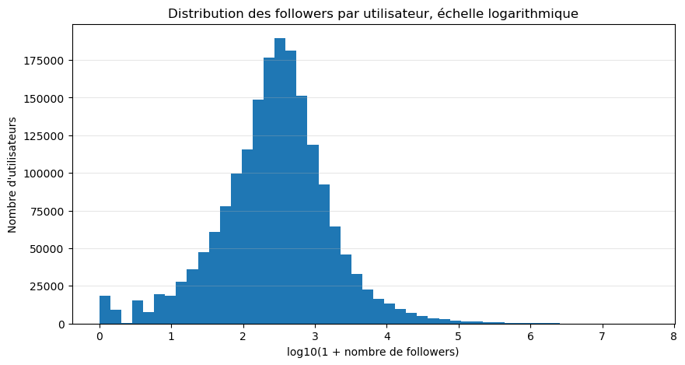
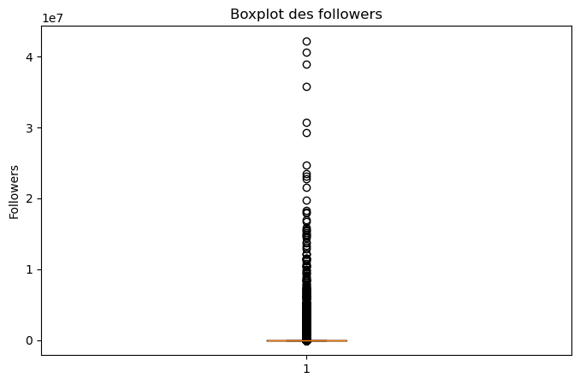
11
Exploration des données
3_features_calc.ipynb
Objectif : comprendre la distribution des variables avant la modélisation.
Distribution logarithmique de followers_count
Boxplot de followers_count
Distribution asymétrique
La majorité des utilisateurs ont peu de followers.
Valeurs extrêmes
Quelques comptes très visibles dominent l’échelle.
Impact
Ces écarts influencent les visualisations et le clustering.
Constat : les variables sociales sont très déséquilibrées, ce qui justifie la normalisation et l’analyse par PCA.

Slide 12
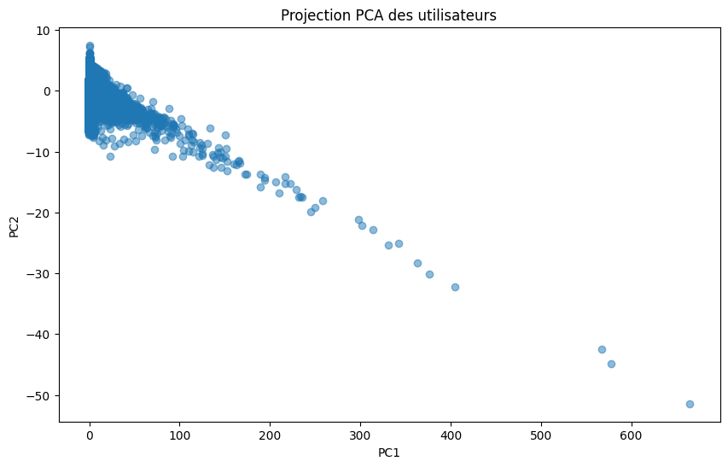
12
PCA : visualisation et limites
pca_explorer.ipynb
Objectif : projeter les profils utilisateurs en deux dimensions pour visualiser leur structure.
Méthode
• Standardisation des variables
• PCA avec 2 composantes
• Visualisation PC1 / PC2
Variance expliquée
PC1 : 18,43 % PC2 : 16,93 %
Total : 35,36 %
Limites
• La représentation 2D reste partielle.
• Les profils extrêmes peuvent dominer la projection.
• La PCA aide à visualiser, mais ne remplace pas l’analyse complète.
Projection PCA des profils utilisateurs (PC1 / PC2)
Constat : la PCA est utile pour visualiser les profils, mais deux axes ne conservent qu’une partie de l’information.

Slide 13
Approche non supervisée : K-Means
13
4_non_supervise_KMeans.ipynb
Objectif : segmenter automatiquement les profils utilisateurs sans utiliser de labels prédéfinis.
Méthodologie appliquée
1 Sélection des variables
19 variables numériques : followers, friends, statuses, hashtags, urls, activity_ratio, visibility_score…
2 Prétraitement
Standardisation des variables avec StandardScaler pour rendre les échelles comparables.
3 Clustering
Application de K-Means sur l’espace PCA pour identifier des groupes de profils.
Pipeline de traitement
Dataset utilisateur
Standardisation
PCA 2 composantes
K-Means
Clusters utilisateurs
Pourquoi K-Means ? Méthode simple, interprétable et adaptée pour explorer naturellement les comportements utilisateurs.
Idée clé : découvrir des groupes naturels d’utilisateurs sans connaissance préalable des classes.
13

Slide 14
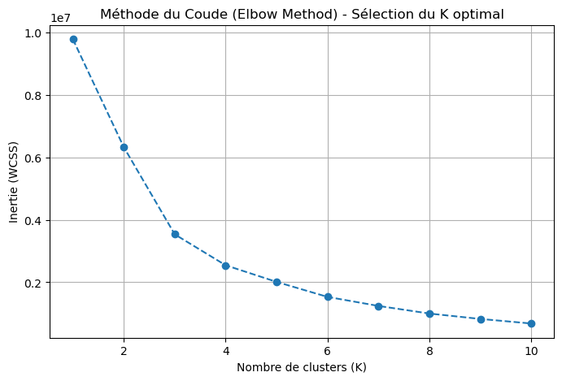
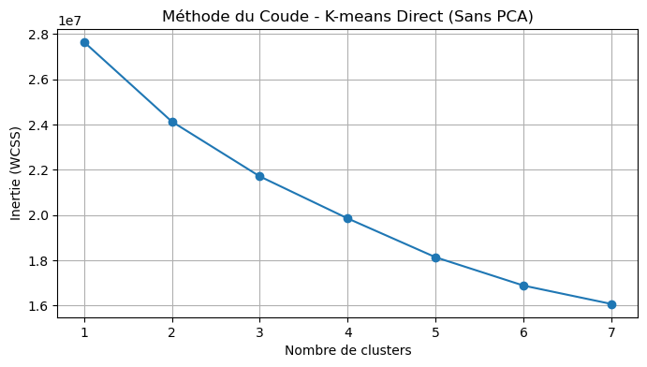
14
Expérimentations K-Means
Objectif : choisir le nombre de clusters et comparer deux configurations de K-Means.
Expérience 1 : K-Means avec PCA
K = 4
Expérience 2 : K-Means sans PCA
K = 6
Observation
Observation
Forte baisse de l’inertie jusqu’à K=4
Après K=4, la courbe s’aplatit progressivement
K=4 donne une segmentation lisible sur le plan PCA
Travail sur les variables normalisées directement
Utilisation d’une transformation logarithmique
Segmentation plus fine des comportements utilisateurs
Idée clé : la PCA facilite la visualisation, tandis que le clustering sans PCA permet une analyse plus détaillée des comportements.
14

Slide 15
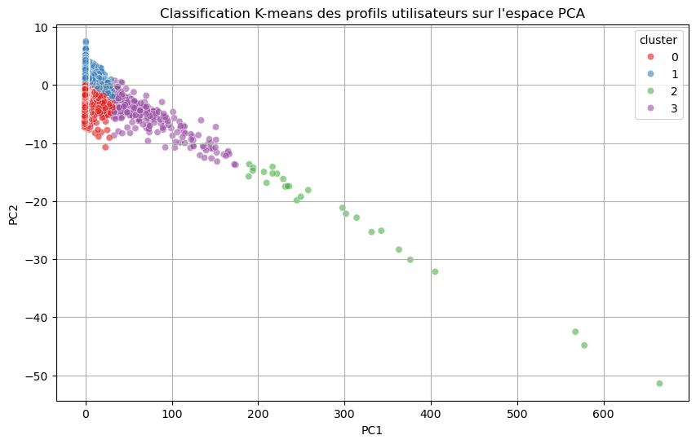
Résultats et interprétation K-Means
15
Visualisation des 4 groupes obtenus après PCA et interprétation métier des clusters.
Classification des utilisateurs sur l’espace PCA
Cluster 0
Cluster 1
Amplificateurs passifs
Créateurs actifs
• 1,18 million de comptes
• Majorité d’utilisateurs
• Très forte part de retweets
• 661 918 comptes
• Partagent plus de liens
• Écrivent davantage de contenu original
Cluster 2
Cluster 3
Méga-célébrités / médias
Super-diffuseurs
• 27 comptes seulement
• Très forte visibilité
• Followers moyens très élevés
• 326 comptes
• Activité très élevée
• Médias, journalistes, comptes officiels
Interprétation
• Les comportements sont fortement hétérogènes.
• Les profils extrêmes tirent la représentation PCA.
• K-Means met en évidence des groupes naturellement différenciés.
Lecture : chaque point représente un utilisateur, coloré selon son cluster K-Means.
Idée clé : le clustering révèle une majorité d’amplificateurs passifs et quelques profils très influents ou très actifs.
15

Slide 16

Approche supervisée : Random Forest
16
Objectif : prédire automatiquement si un profil utilisateur est normal ou atypique à partir de ses caractéristiques comportementales.
Algorithme supervisé.ipynb
Méthodologie appliquée
1 Construction de la cible
2 Séparation train/test
3 Entraînement du modèle
• Score d’atypicité sur 4 critères
• Atypique si au moins 2 critères
• 206 024 profils atypiques
• ≈ 11,18 % des utilisateurs
• 80 % entraînement
• 20 % test
• Stratification de la variable cible
• Conservation des proportions de classes
• RandomForestClassifier
• 300 arbres
• class_weight = balanced
• random_state = 42
Pipeline de classification
Dataset utilisateur
Score d’atypicité
Label 0 / 1
Train / Test 80 / 20
Random Forest
Prédiction normal / atypique
Idée clé : le modèle supervisé apprend à reproduire automatiquement notre définition métier du profil atypique.
16

Slide 17
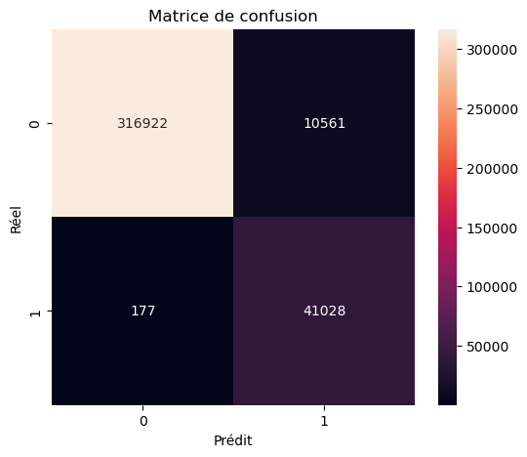
Résultats Random Forest
17
Évaluation du modèle sur l’ensemble de test et analyse de sa capacité à détecter les profils atypiques.
Matrice de confusion
Performances obtenues
Accuracy
Precision atypique
97 %
80 %
Recall atypique
F1-score
100 %
88 %
Interprétation
• Le modèle détecte quasiment tous les profils atypiques.
• Seulement 177 faux négatifs sur l’ensemble de test.
• Le modèle privilégie la détection des profils atypiques au prix d’un nombre limité de faux positifs..
Idée clé : le rappel de 100 % montre que le modèle retrouve presque tous les profils atypiques définis par nos critères.
17

Slide 18
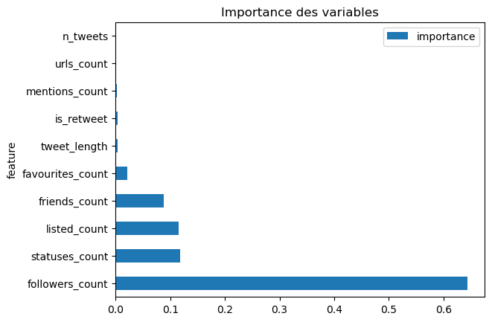
Comparaison, limites et conclusion
18
Synthèse des apports des deux approches et des limites méthodologiques du projet.
Comparaison des approches
Variable clé
Critère
K-Means
Random Forest
Labels
Non nécessaires
Labels construits
Objectif
Explorer les groupes
Classifier automatiquement
Résultat
Profils comportementaux
Détection normal / atypique
followers_count ≈ 64 % de l’importance du modèle
Atout
Découverte de comportements
Très bonnes performances
Limites
Perspectives
• Absence de labels réels
• Dépendance aux règles métier
• Sensibilité de K-Means au choix de K
• Ajouter des données temporelles
• Analyser le graphe social
Conclusion : K-Means explore les comportements ; Random Forest automatise la détection des profils atypiques.
18

